Slide 1
Proyecto de
ciencias
Título del proyecto / La germinación y su proceso
Nombre | Joaquín A. Morán Agüero | IEP ALGARROBOS
Grado | 4to “B” sec.

Slide 2
¿Qué relación existe entre la ausencia o presencia de la luz y la cantidad de semillas germinadas?
Planteamiento del problema

Slide 3
El proyecto transcurría en 10 días, cada día se debía regar a la semilla con 300 ml. De agua. Se debía hacer huecos en la parte de abajo del recipiente donde estaba sembrada la semilla, para que drenara el agua; con el procedimiento correcto, la planta debía crecer alrededor de los 3 a 8 días.
Información general del proyecto

Slide 4
Elabora una tabla con las tres tipos de variables trabajadas.
Variables
Variable dependiente | La cantidad de semillas germinadas
Variable independiente | La presencia de luz
Variable controlada | La cantidad de agua

Slide 5
Si las semillas se encuentra en condiciones optimas e iguales, entonces deben crecer ambas, la que si tiene luz debe crecer, y la que no tiene luz, no se sabe, ya que la luz solar es el mayor influyente en el crecimiento de la planta.
Hipótesis

Slide 6
2 recipientes de plástico con huecos en la parte de abajo
Tierra para sembrar
Semillas de poroto
Vaso medidor de 500 ml.
Materiales

Slide 7
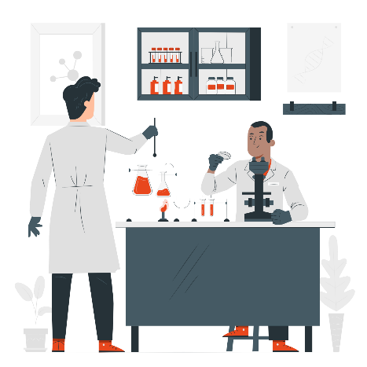
Los pasos que seguí fueron los siguientes:
Hice los huecos en los recipientes
Eché la tierra
Planté las semillas y las tapé
La regué con 300 ml. De agua
Cada día que transcurría hacía variaciones de la cantidad de agua para ver que sucedía
Anotaba todo lo observado en la bitácora
Procedimiento

Slide 8
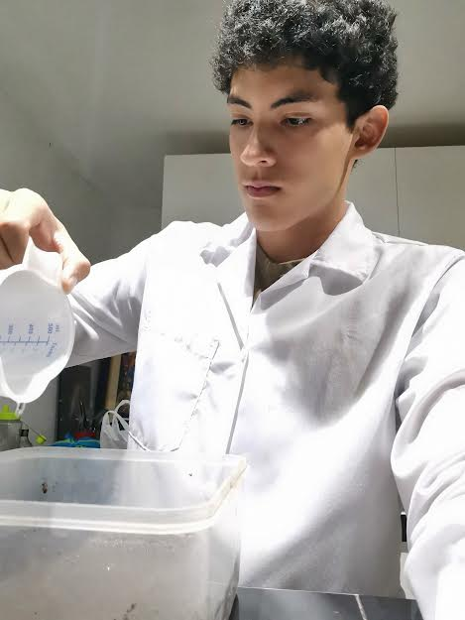
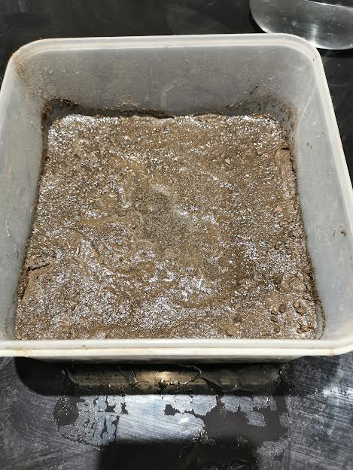
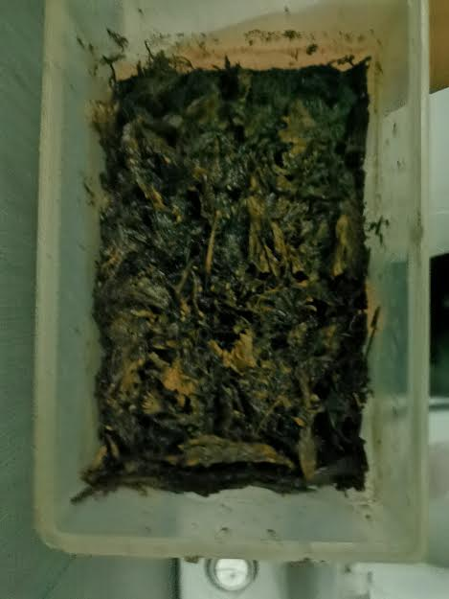
Día 1
Siembro la planta y la riego con 300 ml. De agua, con los experimentos fallidos anteriores y las indicaciones del profesor, se que ahora le tengo que hacer huecos por la parte de abajo para que drene el agua y regarla de noche.

Slide 9
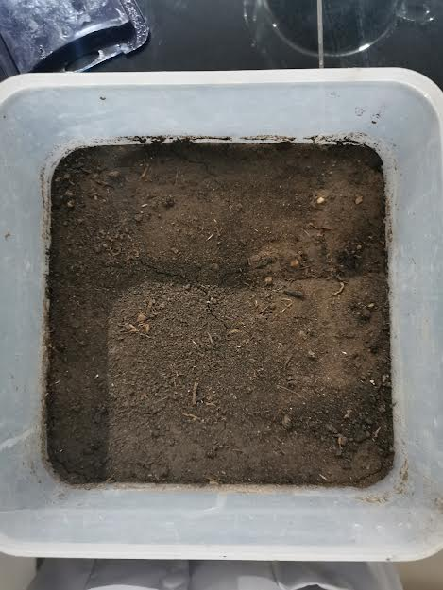
Día 2
La tierra sigue húmeda y veo que botó 1/3 del agua que le eché ayer, así que decidí no regarla para ver que sucedía, y así ver si 300 ml. Era una buena cantidad de agua o reducirla un poco.

Slide 10
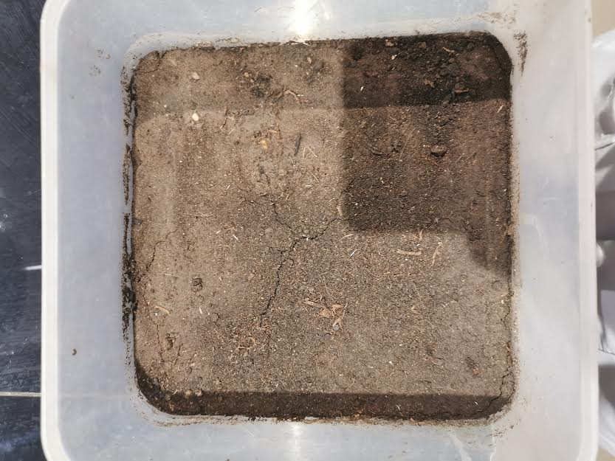
Día 3
Hoy día vi y no había botado más agua, pero la tierra estaba menos húmeda que ayer, pero aun así decidí reducir la cantidad de agua a 250 ml. Para ver que sucede.

Slide 11
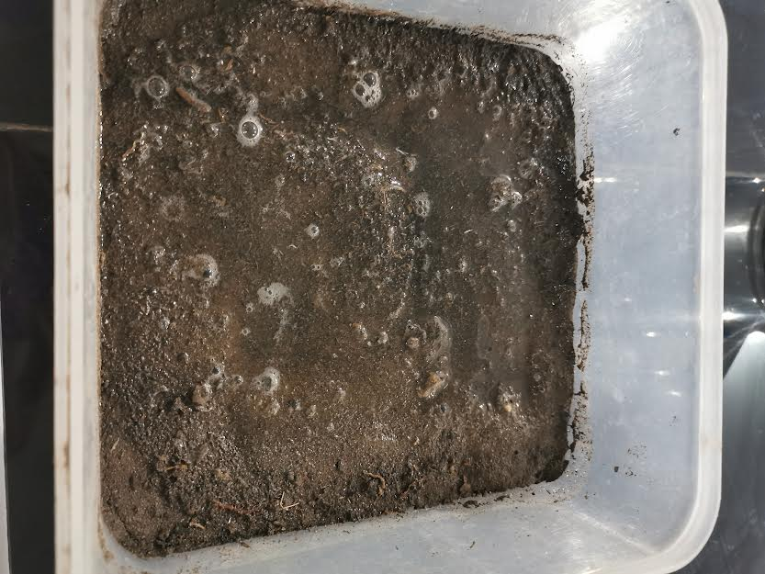
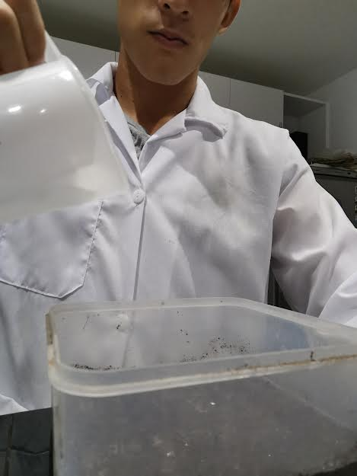
Día 4
Noté que el agua disolvía poco a poco la tierra que estaba en la superficie, así que creo que debo reducir más la cantidad de agua ya que poner más tierra encima no es una buena opción.

Slide 12
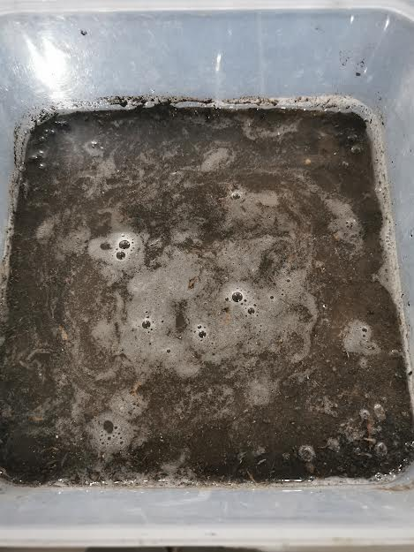
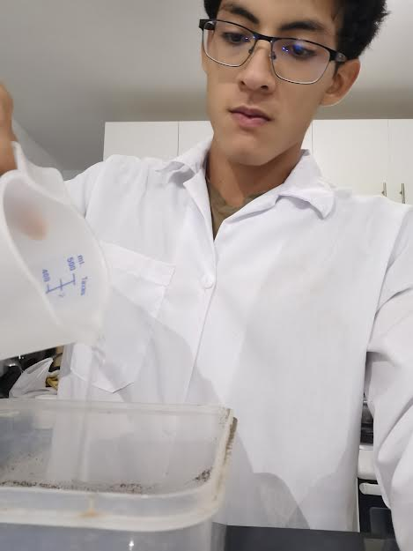
Día 5
La tierra si se disuelve con el agua, el recipiente es pequeño para la cantidad de agua, por lo que al inicio el agua se estanca en la parte de arriba por unos minutos, lo que hace disolver la tierra, debo reducir ahora si la cantidad de agua.
Por ahora no hay indicios del crecimiento de la planta.

Slide 13
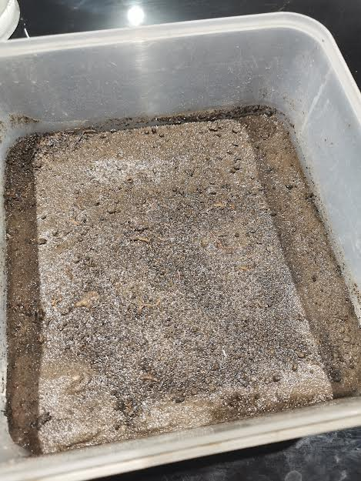
Día 6
El día 6, lo regué con 200 ml. De agua, ya que descubrí que el agua se demoraba en drenar y en el tiempo que se queda en la superficie, disuelve la tierra y hace que la semilla esté cada vez más cerca de la superficie.
Hasta ese día no había notado ningún indicio del crecimiento de alguna planta, solo tierra humeda.

Slide 14
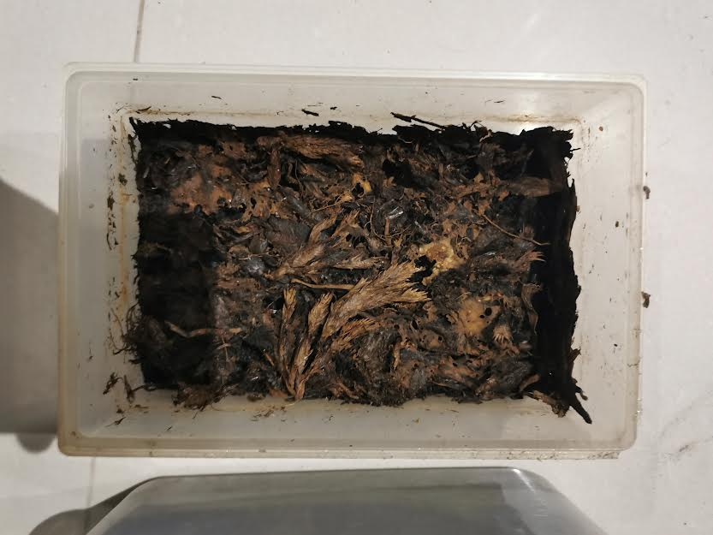
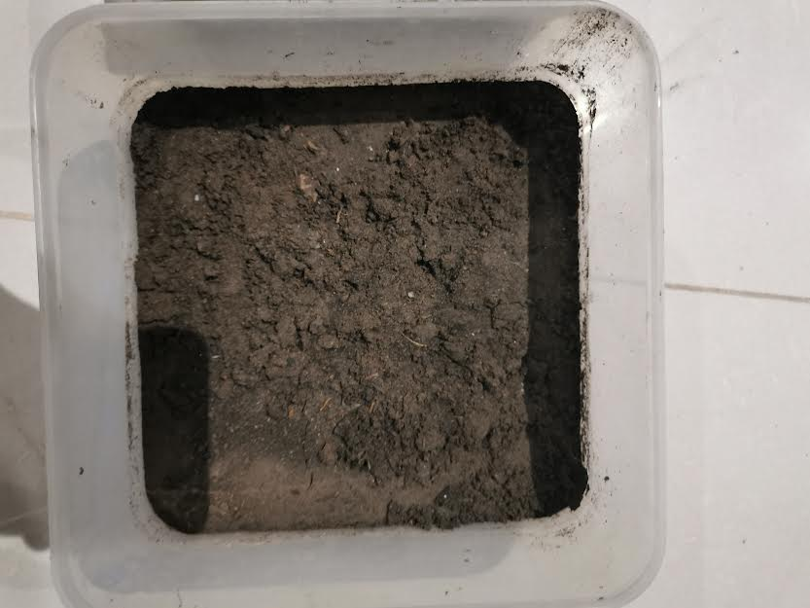
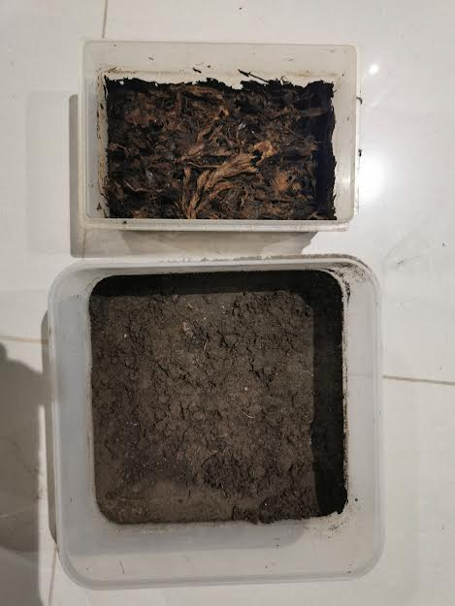
Día 7
Para el día 7 ninguna de las plantas había crecido y el tiempo del experimento no me alcanzó para hacer los 10 días, no creció nada aun así dándoles el cuidado dicho en el módulo.

Slide 15
Datos/observaciones/RESULTADOS
El día 7, por la parte de la esquina desenterré una semilla para ver que había pasado y encontré una semilla húmeda, pálida y de ella brotaba una sustancia blanca.
El día 7, la tierra que no recibió luz, tenia un olor fuerte y húmedo.
Ninguna de las dos plantaciones creció y se malograron por dos motivos distintos.

Slide 16
La relación entre la cantidad de luz proporcionada es mucha con la cantidad de semillas que pueden germinar, a través de una investigación, llegué a entender que son muchos los factores que influyen, no solo el agua y la luz, también influye temperatura, tipo de tierra, etc. Pero no se puede negar que lo más primordial es la luz solar, si a una planta no le llega a caer luz solar, si puede crecer, pero no tanto como una planta con una condición solar buena, influye también la estación en la que sea sembrada la semilla, y la cantidad de luz que llegue a tener.
Conclusiones

Slide 17
Referencias Bibliográficas
Martínez, C. D (2021). Por qué mis plantas de interior no crecen. Un como. Recuperado de https://www.mundodeportivo.com/uncomo/hogar/articulo/por-que-mis-plantas-de-interior-no-crecen-51113.html
Promix (2021). La influencia de la luz en el crecimiento del cultivo. Premier tech. Recuperado de https://www.pthorticulture.com/es/centro-de-formacion/la-influencia-de-la-luz-en-el-crecimiento-del-cultivo/
Modulo

